Slide 1
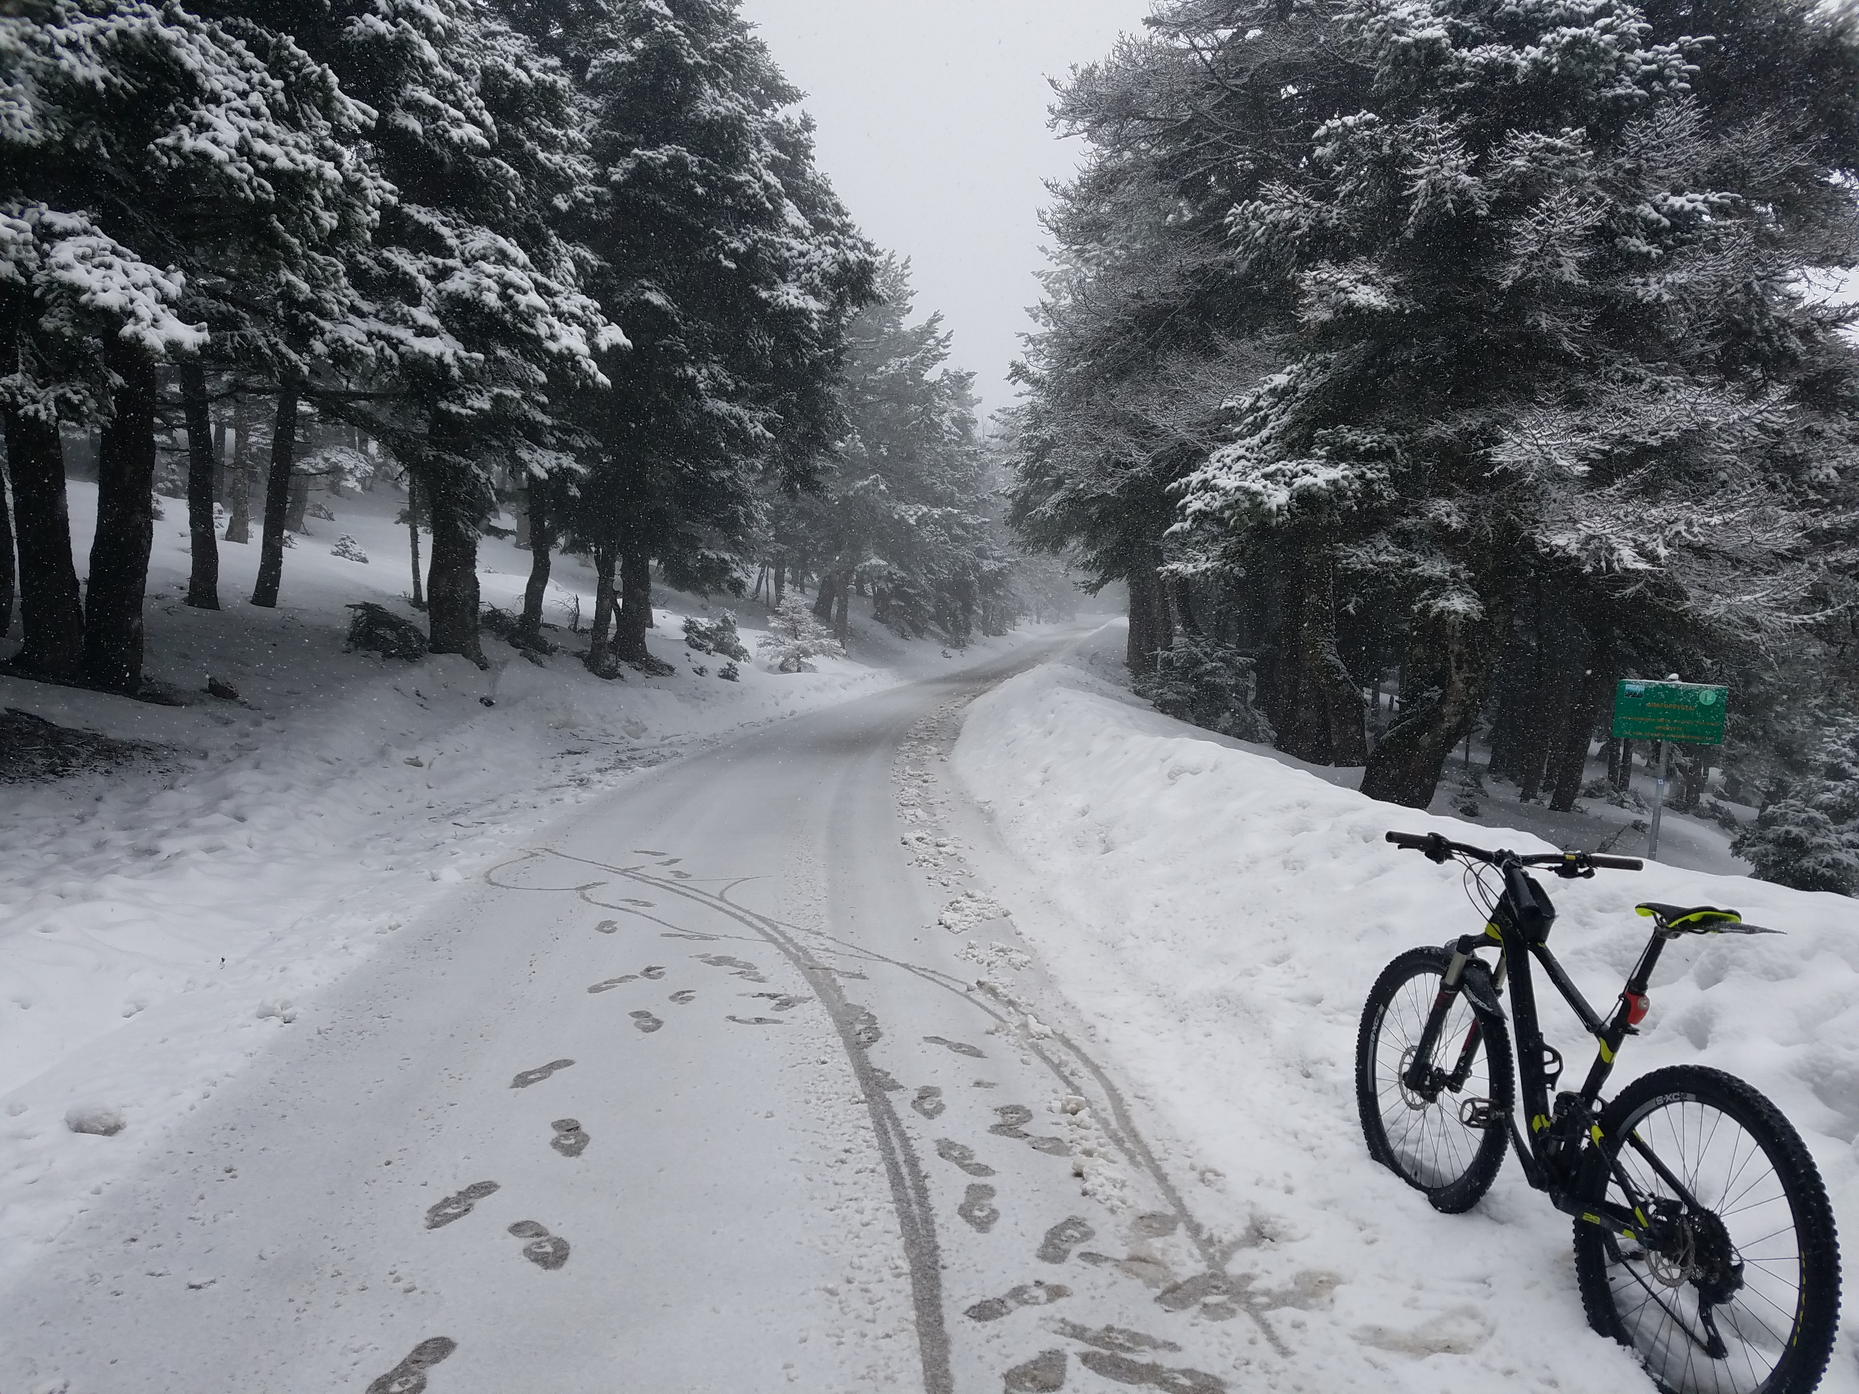
ΤΟ ΝΈΟ ΑΣΦΑΛΙΣΤΙΚΟ ΤΩΝ ΣΥΜΒΟΛΑΙΟΓΡΑΦΩΝ
Ανδρέας Π.Κουτσόλαμπρος

Slide 2
Αντισυνταγματικές
Οι διατάξεις για τον υπολογισμό εισφοράς ελ.επαγγελματιών, αυτοαπασχολούμενων και αγροτών.
Οι διατάξεις για τον υπολογισμό των κυρίων συντάξεων, ιδίως σε σχέση με τα ποσοστά αναπλήρωσης
Οι διατάξεις για τον υπολογισμό των επικουρικών συντάξεων και λόγω έλλειψης αναλογιστικής μελέτης
ΣΥΝΤΑΓΜΑΤΙΚΕΣ
Η ένταξη όλων των παλαιών ταμείων σε ένα Φορέα.
Οι διατάξεις για επανυπολογισμό παλαιών συντάξεων
Συνέπειες από τη δημοσίευση των αποφάσεων

Slide 3
ΑΠΟΦΑΣΕΙΣ ΟΛΟΜ. ΣτΕ

Slide 4
ΣΧΕΔΙΟ ΝΟΜΟΥ
Δημιουργία Ηλεκτρονικού Εθνικού Φορέα Κοινωνικής Ασφάλισης (e-Ε.Φ.Κ.Α.). Ένταξη Ε.Τ.Ε.Α.Ε.Π. στον Ε.Φ.Κ.Α. (άρθρα 1-9)
Ψηφιακός Μετασχηματισμός Ηλεκτρονικού Εθνικού Φορέα Κοινωνικής Ασφάλισης (e-Ε.Φ.Κ.Α.) − Ψηφιακή Σύνταξη. (άρθρα 10-18)
Ασφαλιστικές και Συνταξιοδοτικές Ρυθμίσεις. (άρθρα 19-49)
Οργανωτικά e-Ε.Φ.Κ.Α. (50-102)
1498 σχόλια στη διαβούλευση 166 σελίδες το σχέδιο.

Slide 5
ΟΡΓΑΝΩΤΙΚΕΣ ΑΛΛΑΓΕΣ
Δημιουργία e-Ε.Φ.Κ.Α. − Ένταξη Ε.Τ.Ε.Α.Ε.Π. στον Ε.Φ.Κ.Α.
Μετονομασία Ενιαίου Φορέα Κοινωνικής Ασφάλισης (Ε.Φ.Κ.Α.) σε Ηλεκτρονικό Εθνικό Φορέα Κοινωνικής Ασφάλισης (e-Ε.Φ.Κ.Α.).
Ένταξη κλάδων επικούρησης και εφάπαξ του Ε.Τ.Ε.Α.Ε.Π. στον e-Ε.Φ.Κ.Α. με οικονομική και λογιστική αυτοτέλεια.
Διοικητική και Οργανωτική Ενοποίηση Φορέων με νέο Οργανόγραμμα.
Γενική Διεύθυνση Δημοσίου Τομέα − Εναρμόνιση με απόφαση Ελεγκτικού Συνεδρίου.

Slide 6
ΠΡΑΚΤΙΚΗ ΣΗΜΑΣΙΑ
Ενιαίο Ειδοποιητήριο Εισφορών ΕΦΚΑ-ΕΤΕΑΕΠ (ίσως από Ιούνιο 2020).
Κοινό μητρώο, κάθε μεταβολή (εγγραφή, διαγραφή) γίνεται άπαξ.
Κοινή αίτηση απονομής παροχών (κύρια, επικουρική, εφάπαξ).
Οικονομίες κλίμακος, λιγότερη γραφειοκρατία.

Slide 7
ΗΛΕΚΤΡΟΝΙΚΌ ΜΗΤΡΩΟ
ΑΡΘΡΟ 10
Εγγραφή και κάθε μεταβολή με ηλεκτρονικό τρόπο και άντληση στοιχείων από ΑΜΚΑ-ΕΜΑΕΣ.
Για την εγγραφή εμμέσων ανηλίκων απαιτείται αίτηση γονέα και έγκριση του ετέρου.
Έκδοση προβεβαίωσης ηλεκτρονικά για προσκόμιση ΑΑΔΕ.
Μεταβατικά η ΑΑΔΕ αποστέλλει ηλεκτρονικό αρχείο με τις ενάρξεις και διακοπές επαγγέλματος.
Για κάθε εγγραφή ή διαγραφή μέλους οι Επιστημονικοί Σύλλογοι (ΤΕΕ, Δικ.Συλλογοι κλπ) καταχωρούν ΑΜΚΑ και αποστέλλουν αρχείο στον e-ΕΦΚΑ
Σε περίπτωση θανάτου ηλεκτρονική διαγραφή μέσω ΑΡΙΑΝΔΗ
Ηλεκτρονική απογραφή Οικοδομικών Έργων
Ηλεκτρονική απογραφή νομικών προσώπων και υπευθύνων μέσω e-ΥΜΣ.

Slide 8
ΧΡΟΝΟΣ ΑΣΦΑΛΙΣΗΣ
Άρθρο 30 (34ν.4387/2016)
Πραγματικός: Ο χρόνος ασφαλιστέας απασχόλησης ή ιδιότητας με καταβολή εισφορών. Για μισθωτούς και ο χρόνος για τον οποίο οφείλονται εισφορές.
Πλασματικός: 40 ν.2084/1992, 10 παρ.18 ν.3863/2010, 39-41 ν.3996/2011, 6 παρ.12 και 17 ν.3865/2010 και άσκησης δικηγορίας
Εξαγορά: Μισθωτός εισφορά ασφαλισμένου εργοδότη με βάση το μισθό του τελευταίου μήνα πριν την αίτηση (απαγορευτικά ποσά)
Ελεύθερος: Η εισφορά του 39 και 40 ν.4387/2016 που έχει επιλέξει κατά το έτος υποβολής της αίτησης.
2% έκπτωση σε περίπτωση εφάπαξ καταβολής
Δυνατότητα παρακράτησης από τις συντάξεις

Slide 9
1. Αποσυνδέεται η ελάχιστη εισφορά από τον κατώτατο μισθό, με βάση τον οποίο υπήρξε μία αύξηση από τα 157,97 (+10 ΟΑΕΔ) ευρώ στα 175,18 (+10 ΟΑΕΔ) στις 1.2.2019, ενώ αναμενόταν μετά πάσης βεβαιότητας και άλλη στις αρχές του 2020, η οποία σίγουρα θα οδηγούσε την ελάχιστη εισφορά πλησίον αν όχι πιο πάνω από τα 200 ευρώ.
2. Ελεύθερη επιλογή ασφαλιστικών κατηγοριών
3. Σταδιακή ενοποίηση εισφορών ΕΤΕΑΕΠ και ΕΦΚΑ.
ΚΛΑΣΕΙΣ | ΚΥΡΙΑ ΣΥΝΤΑΞΗ | ΥΓΕΙΑ | ΣΥΝΟΛΟ | ΣΥΝΤΑΞΙΜΕΣ ΑΠΟΔΟΧΕΣ
ΝΕΟΙ ΠΕΝΤΑΕΤΙΑΣ | 93 | 33 | 126
1^{Η} (ΕΛΑΧΙΣΤΗ) | 155 | 55 | 210 | 755
2^{Η} | 186 | 66 | 252 | 930
3^{Η} | 236 | 66 | 302 | 1180
4^{Η} | 297 | 66 | 363 | 1485
5^{Η} | 369 | 66 | 435 | 1845
6^{Η} | 500 | 66 | 566 | 2500
*Δεν υπολογίζεται εισφορά 10 ευρώ ΟΑΕΔ (πχ. η κατώτατη είναι 220 με ΟΑΕΔ).

Slide 10
ΠΙΝΑΚΑΣ Β΄ΥΨΟΣ ΜΗΝΙΑΙΩΝ ΑΣΦΑΛΙΣΤΙΚΩΝ ΕΙΣΦΟΡΩΝ ΕΤΕΑΕΠ
ΚΛΑΣΕΙΣ | ΕΠΙΚΟΥΡΙΚΗ ΑΣΦΑΛΙΣΗ (Δικηγόροι, Μηχανικοί, Συμβολαιογαφοι) | ΕΦΑΠΑΞ (Δικηγόροι Αθηνών, Μηχανικοί, Υγειονομικοι) | ΣΥΝΟΛΟ
1^{Η} (ΕΛΑΧΙΣΤΗ) | 42 | 26 | 68
2^{Η} | 51 | 31 | 82
3^{Η} | 61 | 37 | 98
διατηρούνται στα ίδια επίπεδα και δημιουργούνται δύο ακόμη κλάσεις

Slide 11
ΑΣΦΑΛΙΣΜΕΝΟΣ ΑΝΩ ΠΕΝΤΑΕΤΙΑΣ
ΕΛΑΧΙΣΤΗ ΕΙΣΦΟΡΑ ΕΩΣ 31.1.19 | ΕΛΑΧΙΣΤΗ ΕΙΣΦΟΡΑ ΑΠΟ 1.2.2019 | ΑΥΞΗΣΗ | ΝΕΑ ΕΛΑΧΙΣΤΗ ΕΙΣΦΟΡΑ | ΑΥΞΗΣΗ
157,97 | 175,18 | 10,89% | 210 | 20%
+ ΔΟΣΕΙΣ ΡΥΘΜΙΣΗΣ (200 €)
ΕΦΚΑ | ΟΑΕΔ | ΕΦΚΑ | ΟΑΕΔ | ΕΤΕΑΕΠ | ΑΝΑΔΡΟΜΙΚΑ ΕΤΕΑΕΠ | ΣΥΝΟΛΙΚΗ ΕΠΙΒΑΡΥΝΣΗ
210 | 10 | 210 | 10 | 68 | 43 | 331€

Slide 12
Η διαφορά μεταξύ 125 και 210 δεν θα αποτελεί οφειλή!
ΑΣΦΑΛΙΣΜΕΝΟΣ ΠΕΝΤΑΕΤΙΑΣ
ΕΛΑΧΙΣΤΗ ΕΙΣΦΟΡΑ ΕΩΣ 31.1.19 | ΕΛΑΧΙΣΤΗ ΕΙΣΦΟΡΑ ΑΠΟ 1.2.2019 | ΑΥΞΗΣΗ | ΝΕΑ ΕΛΑΧΙΣΤΗ ΕΙΣΦΟΡΑ | ΑΥΞΗΣΗ
9595,55-108,25 108,25 | 102,27 | - | 125 | 24%
ΕΦΚΑ | ΟΑΕΔ | ΕΤΕΑΕΠ | ΑΝΑΔΡΟΜΙΚΑ ΕΤΕΑΕΠ | ΣΥΝΟΛΙΚΗ ΕΠΙΒΑΡΥΝΣΗ
125 | 10 | 42 | 19,15 | 196,15€

Slide 13
Ποσοστά αναπλήρωσης
ΕΤΗ ΑΣΦΑΛΙΣΗΣ | ΠΟΣΟΣΤΟ ΑΝΑΠΛΗΡΩΣΗΣ % Ν.4387/2016 | ΝΕΟ ΠΟΣΟΣΤΟ ΑΝΑΠΛΗΡΩΣΗΣ
15 | 11,55 | 11,55
16 | 12,39 | 12,39
17 | 13,23 | 13,23
18 | 14,07 | 14,07
19 | 14,97 | 14,97
20 | 15,87 | 15,87
21 | 16,77 | 16,77
22 | 17,73 | 17,73
23 | 18,69 | 18,69
24 | 19,65 | 19,65
25 | 20,68 | 20,68
26 | 21,71 | 21,71
27 | 22,74 | 22,74
28 | 23,95 | 23,95
29 | 25,16 | 25,16
30 | 26,37 | 26,37
31 | 27,79 | 28.35
32 | 29,21 | 30,33
33 | 30,63 | 32,31
34 | 32,22 | 34,81
35 | 33,81 | 37,31
36 | 35,4 | 39,81
37 | 37,2 | 42,36
38 | 39 | 44,91
39 | 40,8 | 47,46
40 | 42,8 | 50,01
41 | 44,8 | 50,51
42 | 46,8 | 51,01
43 | 48,8 | 51,51
44 | 50,8 | 52,01
45 | 52,8 | 52,51
46 | 54,8 | 53,01
47 | 56,8 | 53,51
48 | 58,8 | 54,01
49 | 60,8 | 54,51
50 | 62,8 | 55,01
ΣΥΝΤΑΞΕΙΣ
(Εθνική 384 + Ανταποδοτική)
ΠΟΣΟΣΤΑ ΑΝΑΠΛΗΡΩΣΗΣ
*Αντισυνταγματικά, βελτίωση!

Slide 14
ΥΠΟΛΟΓΙΣΜΟΣ ΣΥΝΤΑΞΗΣ
(τα έτη 2017-2020 κατά προσέγγιση)
ΕΤΗ ΑΣΦΑΛΙΣΗΣ | ν.4387/2016 | νέο ΣΧ.ΝΟΜΟΥ | ΔΙΑΦΟΡΑ
20 | 654,10 | 654,10 | 0
25 | 735,96 | 735,96 | 0
30 | 832,80 | 832,80 | 0
35 | 959,43 | 1018,27 | +58,84
40 | 1112,43 | 1234,17 | +121,74
45 | 1282,63 | 1276,67 | -5,96
50 | 1.452,82 | 1329,17 | -133,65
ΓΙΑ ΤΟ 2002 ΕΩΣ 2016 ΠΡΟΣΜΕΤΡΑΤΑΙ ΚΑΙ ΤΟ 9% ΥΠΕΡ ΤΑΜΕΙΟΥ ΝΟΜΙΚΩΝ

Slide 15
Συντάξεις με τις νέες Α.Κ.
ΕΙΣΦΟΡΕΣ /ΑΝΑ ΚΑΤΗΓΟΡΙΑ | ΣΥΝΤΑΞΙΜΕΣ ΑΠΟΔΟΧΕΣ | ΣΥΝΤΑΞΗ 20 ΕΤΗ | ΣΥΝΤΑΞΗ 30 ΕΤΗ | ΣΥΝΤΑΞΗ 40 ΕΤΗ
210 | 755 | 504 | 583 | 761
252 | 930 | 532 | 629 | 849
302 | 1180 | 571 | 695 | 974
363 | 1485 | 619 | 775 | 1127
435 | 1845 | 677 | 871 | 1307
566 | 2500 | 781 | 1043 | 1634
Σημ.: Ο υπολογισμός αφορά ασφαλισμένο που καταβάλει την ίδια Α.Κ. σε όλο τον ασφαλιστικό του βίο.

Slide 16
ΣΥΝΤΑΞΕΙΣ – ΣΥΝΟΛΙΚΗ ΕΙΣΦΟΡΑ
ΕΙΣΦΟΡΕΣ /ΑΝΑ ΚΑΤΗΓΟΡΙΑ | ΣΥΝΤΑΞΙΜΕΣ ΑΠΟΔΟΧΕΣ | ΣΥΝΤΑΞΗ 20 ΕΤΗ | ΣΥΝΟΛΙΚΗ ΠΛΗΡΩΜΗ ΕΙΣΦΟΡΩΝ | ΣΥΝΤΑΞΗ 30 ΕΤΗ | ΣΥΝΟΛΙΚΗ ΠΛΗΡΩΜΗ ΕΙΣΦΟΡΩΝ | ΣΥΝΤΑΞΗ 40 ΕΤΗ | ΣΥΝΟΛΙΚΗ ΠΛΗΡΩΜΗ ΕΙΣΦΟΡΩΝ
210 | 755 | 504 | 50.400 | 583 | 75.600 | 761 | 100.800
252 | 930 | 532 (+28) | 60.480 | 629(+46) | 90.720 | 849(+88) | 120.960
302 | 1180 | 571(+39) | 72.480 | 695(+66) | 108,720 | 974(+125) | 144.960
363 | 1485 | 619(+48) | 87.120 | 775(+80) | 130,680 | 1127(+153) | 174.240
435 | 1845 | 677(+58) | 104.400 | 871(+96) | 156,600 | 1307(+180) | 208.800
566 | 2500 | 781(+104) | 135.840 | 1043(+172) | 203,760 | 1634(+327) | 271.680
Συνολική καταβολή 1ης α.κ. 100.800 και σύνταξη 761 ευρώ
Συνολική καταβολή 2ης α.κ. 120.960 και σύνταξη 849 ευρώ (ήτοι +88).
Διαφορά συνολικών καταβολών (120.960-100.800)= 20.160 ευρώ. Διαιρώντας με τη διαφορά των 88 ευρώ, βλέπουμε απόσβεση σε 229 μήνες, ήτοι σε 19 περίπου χρόνια.

Slide 17

ΕΥΧΑΡΙΣΤΩ ΠΟΛΎ

